Slide 1
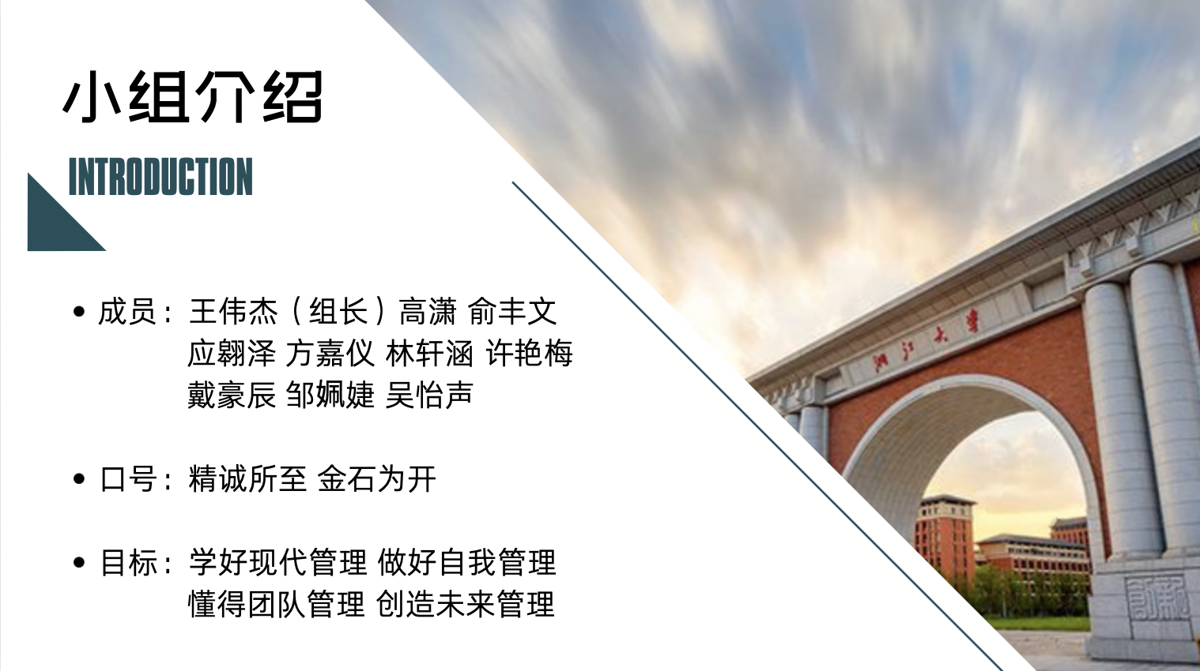
安天然 陈孔泉 张睿腾
钟睿昕 陈逸群 王伟杰
学好职业规划 做好自我规划
懂得团队规划 创造未来规划

Slide 2
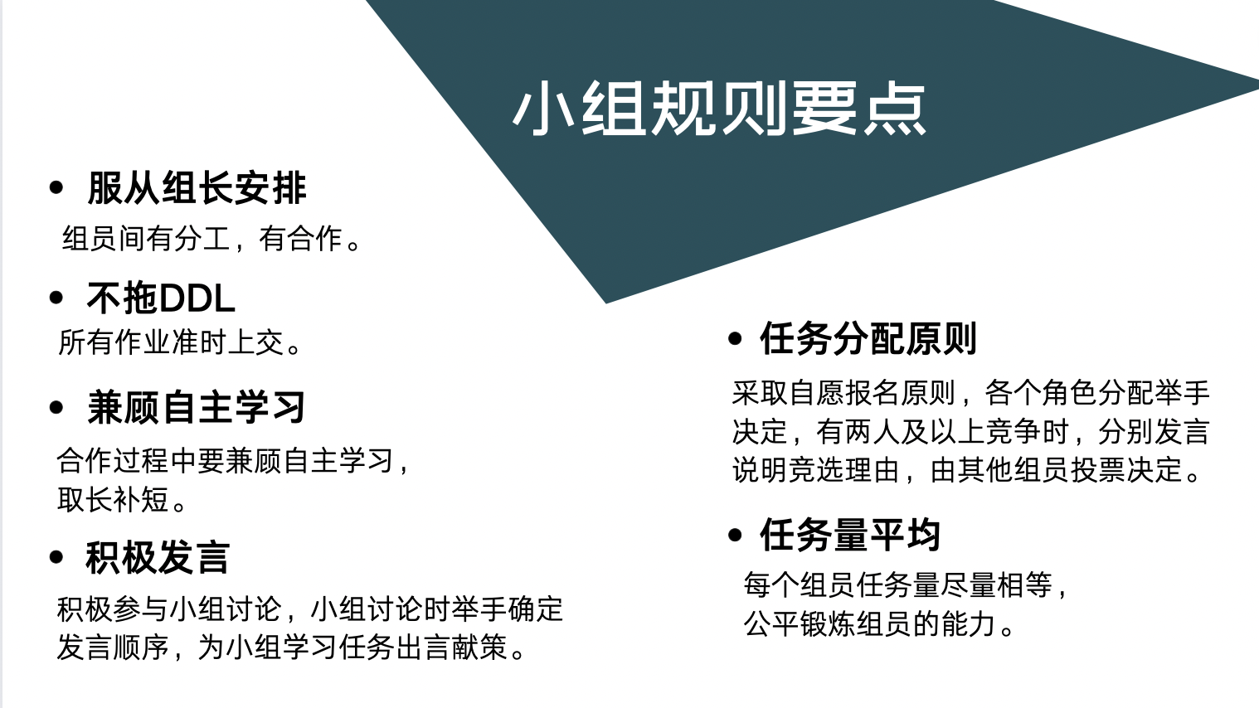

Slide 3
